Slide 1
组会汇报｜固定模拟数据
01
研究对象
固定模拟队列的 生存分析
1,200 人固定模拟队列
02
随访窗口
36 个月行政随访
从模型口径到可复核图表
03
主要分析
多变量 Cox 回归
模拟结果不构成医学证据

Slide 2
研究设计
固定模拟队列支持可复核的时间到事件分析
研究对象
分析对象
固定随机种子生成 1,200 名模拟对象；630 个结局事件。
主要模型
治疗方案、年龄、性别、疾病分期与生物标志物共同进入 Cox 回归。
输出合同
调整后曲线、95% 置信区间、风险集和全部模型项来自同一次实跑。
0 月
12 月
24 月
36 月
风险集 1,200
风险集 907
风险集 714
风险集 570
1

Slide 3
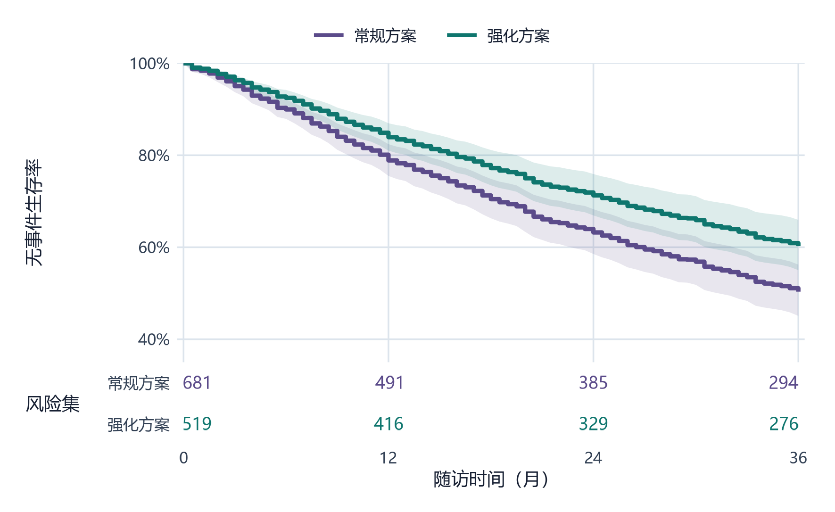
主要结果
强化方案组的调整后无事件生存率持续较高
图 1 两种治疗方案的调整后无事件生存曲线及 95% 置信区间
2

Slide 4
模型结果
多变量模型支持一致的效应方向
模型项 | 风险比（95% 置信区间） | P 值
强化方案（与常规方案比较） | 0.74（0.63～0.87） | <0.001
年龄（每增加 10 岁） | 1.38（1.28～1.49） | <0.001
男性（与女性比较） | 1.29（1.10～1.51） | 0.002
疾病分期 II（与 I 期比较） | 1.42（1.16～1.74） | <0.001
疾病分期 III（与 I 期比较） | 2.09（1.67～2.61） | <0.001
生物标志物（每增加 1 SD） | 1.24（1.14～1.35） | <0.001
强化方案与较低的无事件风险相关：HR 0.74（0.63～0.87）。
3

Slide 5
解释边界
模型解释受模拟设计与比例风险假设限制
模拟边界
固定生成机制不能代表真实人群、治疗选择或未测量混杂。
模型边界
解释依赖比例风险假设、函数形式和协变量测量质量。
外部边界
没有外部队列、真实临床结局或实际决策阈值，不能据此形成医学建议。
可支持的解释
在预设模拟机制和已纳入协变量下， 强化方案组的调整后风险较低， 曲线方向与模型估计一致。
HR 0.74（95% CI 0.63～0.87）
4

Slide 6
下一步
后续检查聚焦模型假设与外部适用性
01
模型诊断
核对 Schoenfeld 残差、函数形式和高影响观测。
02
稳健性分析
比较替代调整集、分层模型和关键参数敏感性。
03
外部验证
在授权真实队列中重新估计性能与适用边界。
5

